Slide 1
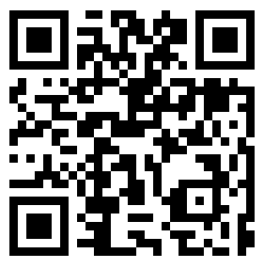
ほんじょうネット
～医療・介護・障害・地域資源情報検索システム～
住み慣れた地域で安心して暮らし続けるための、
医療・介護・障害・福祉サービスや通いの場の情報など、
暮らしに役立つ情報を検索できるサイトです。
2025年6月2日より運用開始
地図・住所等検索
お住まいの近くの介護事業所・医療機関・通いの場等の情報を検索することができます。
相談窓口
介護に関する相談窓口を
確認できます。
事業所検索
介護事業所の情報を、ニーズに合わせて検索することができます。
※画面はイメージです。
アクセス方法
URL ： https://carepro-navi.jp/honjo
本庄市役所ホームページ
からアクセス
方法①
方法②
二次元コードを読取り
ホームページの掲載位置の詳細
ホーム＞健康・福祉・医療＞高齢者福祉・介護＞
地域包括ケア
■お問合せ：本庄市 高齢者福祉課 高齢者包括支援係
本庄市 障害福祉課 援護係
TEL：0495-25-1722
0495-25-1125

Slide 2
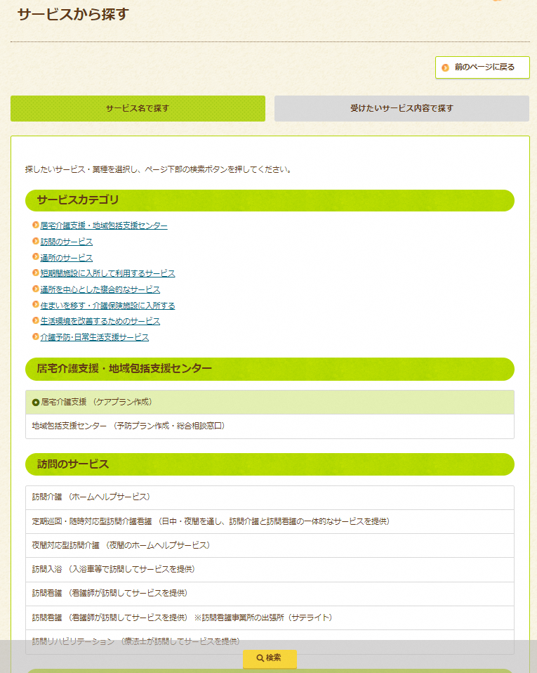
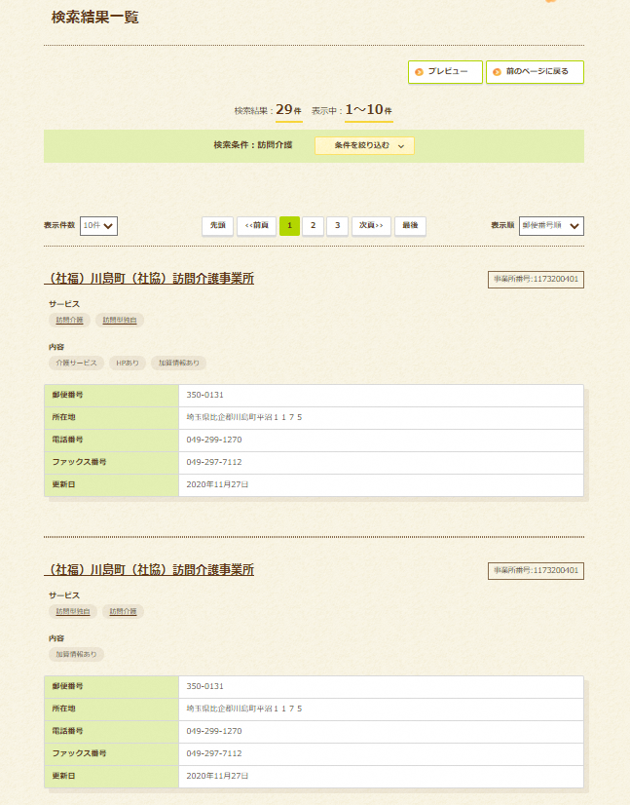
サービス種別検索
受けたいサービスが決まっている場合には、
サービス検索機能をご利用いただけます。
ニーズ検索
受けたいサービス名が分からない場合でも、サービスの内容から検索のできるニーズ検索機能と切り替える事ができます。
サービスを選択
受けたいサービスをクリックし、検索ボタンを押します。
プレビュー機能
検索結果画面で表示される事業所の一覧を印刷することができる機能です。
絞込み機能
検索結果から事業所名、住所など様々な条件で絞り込むことができます。
表示された事業所を選択
検索一覧で表示された事業所をより詳しく知りたい場合は、事業所名のところをクリックすると、事業所の詳細画面をご確認いただけます。

